Slide 1

Conférence sur les ancrages identitaires de la Croix-Rouge
Par Anook Vary
étudiante en master en théologie à l’Université de Genève
Centre Henry Dunant,
92 route du Grand-Lancy, 1212, Grand-Lancy-Genève
Samedi 13 avril
10h

Slide 2
Plan de la conférence
1/Présentation de ma recherche
2/ Les convictions de jeunesse d’Henry Dunant (1828-1852)
Ses influences précoces
Ses premiers engagements chrétiens
Son rôle fondateur dans les UCJG
3/ Castiglione, comme le point de départ de la Croix Rouge (1859-1862)
Contexte de la bataille de Solférino
Mobilisation de quelques personnalités annonçant la Croix-Rouge
Un souvenir de Solférino comme une parabole de l’universalité

Slide 3
Présentation de ma recherche
Question de recherche : Comment la Croix-Rouge née d’une inspiration confessionnelle conduit à l’émergence d’une organisation humanitaire internationale aux contours laïcs ?
Bataille de Solférino, 24 juin 21859, Adolphe Yvon. Huile sur toile 43cm sur 65 cm, XIXe siècle, conservé au musée du Second Empire.

Slide 4
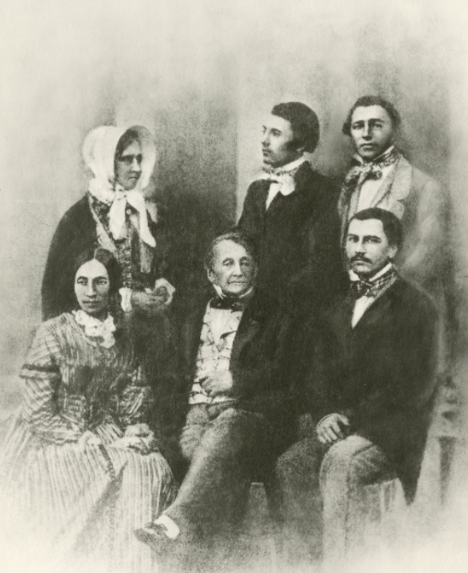
Henry Dunant et ses convictions de jeunesse (1828-1852)
Contexte historique et religieux de la Genève du XIXe siècle
Son parcours personnel :
a) Son milieu social
b) Influence du Réveil protestant
c) éducation religieuse
Ses premiers engagements chrétiens :
a) Rôle fondateur des UCJG
b) Contribution d’Henry Dunant à la formation d’un réseau international d’engagement chrétien

Slide 5
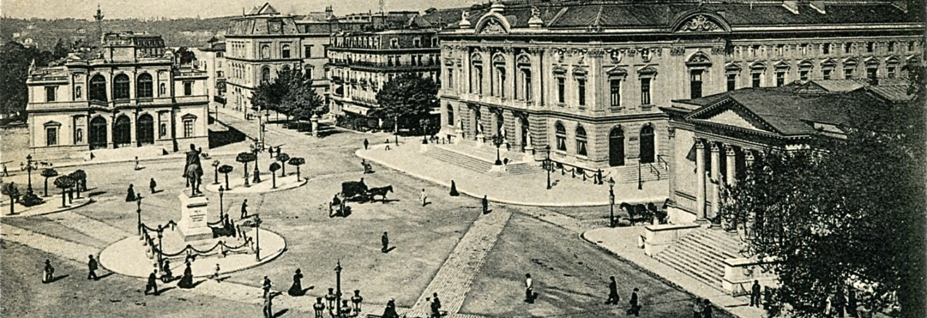
Le contexte historique et religieux de Genève au XIXe siècle

Slide 6
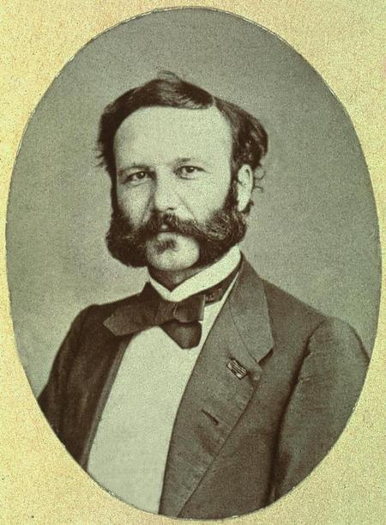
Son milieu social
Henry Dunant, premier des cinq enfants de Jean-Jacques et Anne Antoinette Dunant, nait le 8 mai 1828, dans une famille de la bourgeoisie moyenne genevoise, protestante calviniste, membre de l’Église nationale
Photographie d'Henry Dunant, vers 1864 (Bibliothèque de Genève, Archives A. & G. Zimmermann).
Portrait d’Henry Dunant

Slide 7
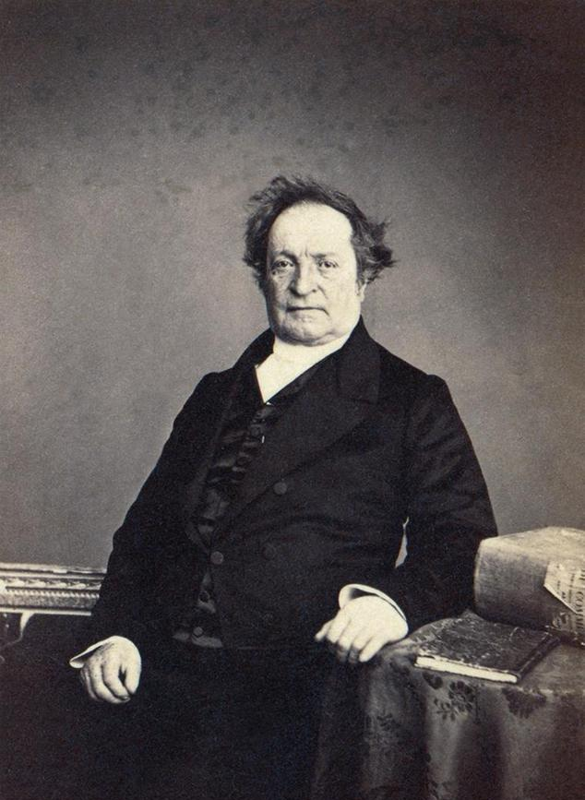
Influence du Réveil protestant
Influence de la mouvance du Réveil sur Dunant, notamment à travers l'enseignement religieux qu'il aurait reçu à l'École du dimanche de l'Oratoire.
Impact potentiel de figures clés du Réveil, telles que le pasteur Louis Gaussen, sur la formation spirituelle de Dunant.
Louis Gaussen, portrait par le peintre et photographe genevois François Vuagnat, vers 1850 (Bibliothèque nationale suisse).

Slide 8
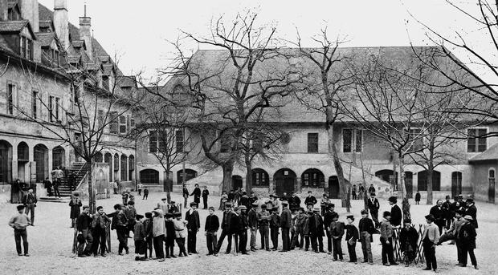
Photographie montrant les élèves et régents dans la cour du collège de Genève en mai 1872, atelier photo Garcin, Genève (Bibliothèque de Genève).
Éducation religieuse au Collège Calvin

Slide 9
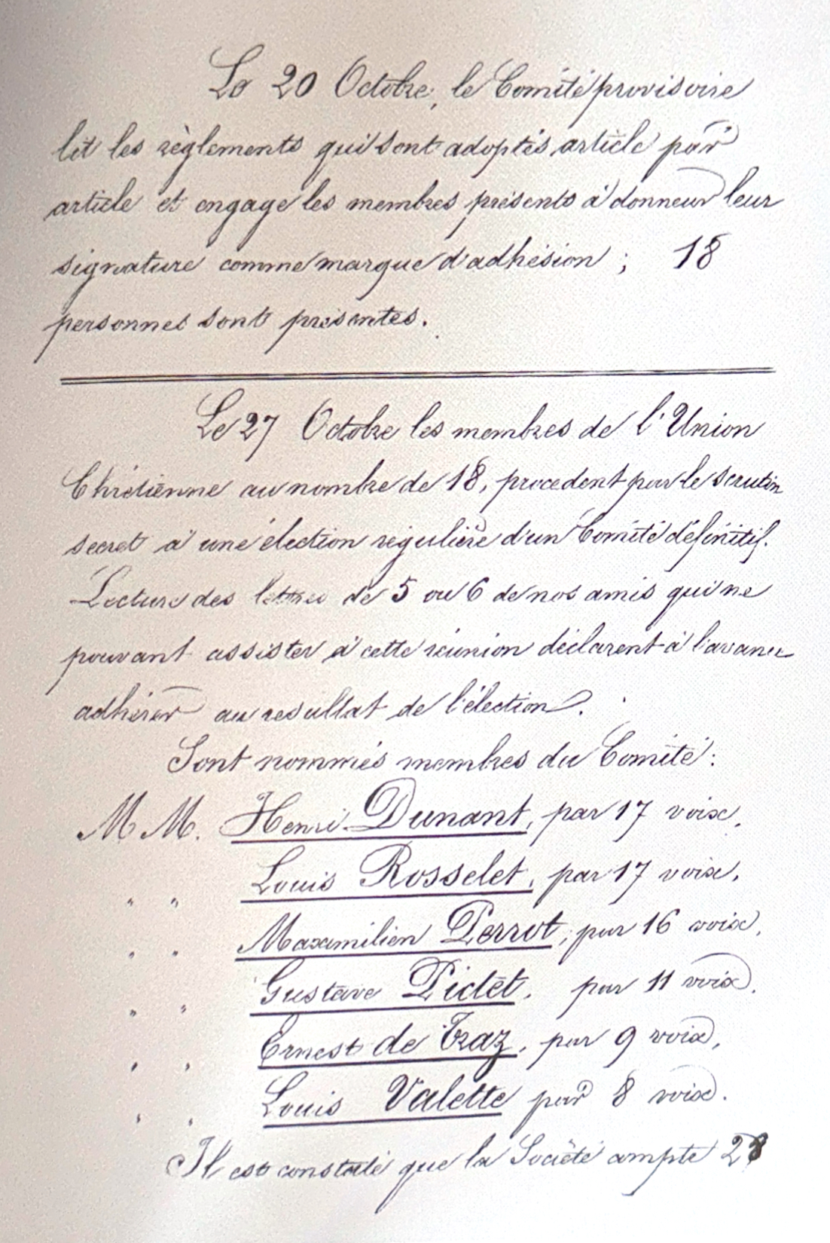
Rôle fondateur dans la création des UCJG (Union chrétienne de Jeunes Gens)
Le vendredi 5 novembre 1852, les membres du Comité se répartissent “d’un commun accord” les diverses fonctions. Président ; Maximilien Perrot : vice-président : Henri Lullin; secrétaire : Gustave Pictet; secrétaire-correspondant : Henry Dunant; trésorier : Louis Johannot; bibliothécaire : Louis Rosselet.
Premières pages des procès-verbaux des séances des membres 1. 1852-1861 de l’Union de Genève

Slide 10
Contribution d’Henry Dunant à la formation d’un réseau international d’engagement chrétien
Correspondances et circulaires
Ancrages identitaires de la Croix-Rouge

Slide 11
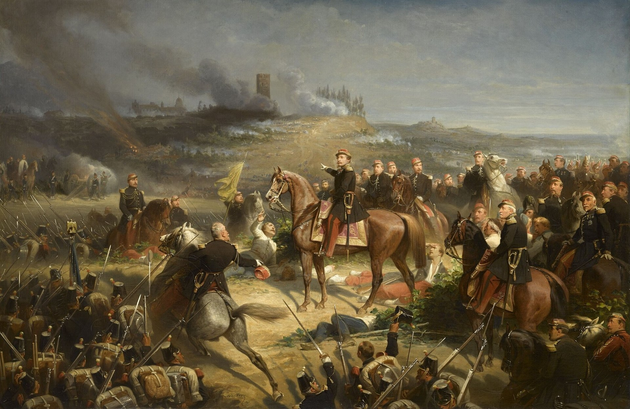
Castiglione, comme point de départ de la Croix-Rouge (1859-1862)
Contexte de la bataille de Solférino
Mobilisation de quelques personnalités annonçant la Croix-Rouge
Un souvenir de Solférino comme une parabole de l’universalité
Bataille de Solférino, 24 juin 1859, Adolphe Yvon. Huile sur toile 43cm sur 65 cm, XIXe siècle, conservé au musée du Second Empire.
Ancrages identitaires de la Croix-Rouge

Slide 13
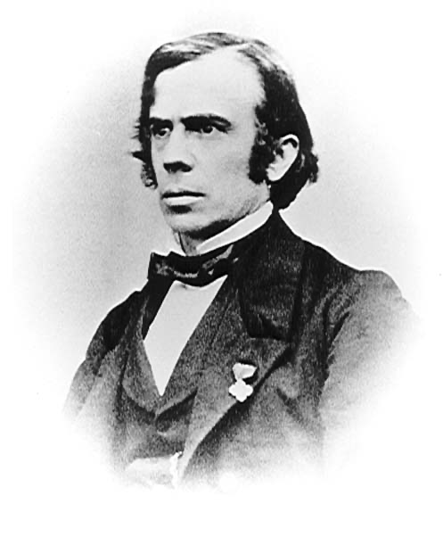
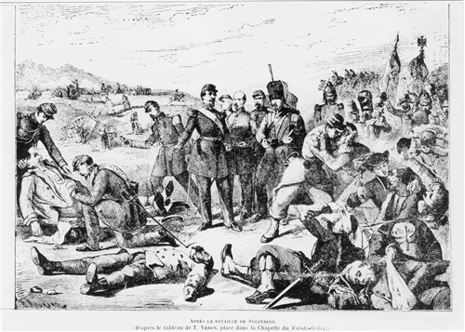
L’appel humanitaire de Louis Appia
« Je le pansai, Dieu le guérit. »
Ancrages identitaires de la Croix-Rouge
Portrait de Louis Appia

Slide 14
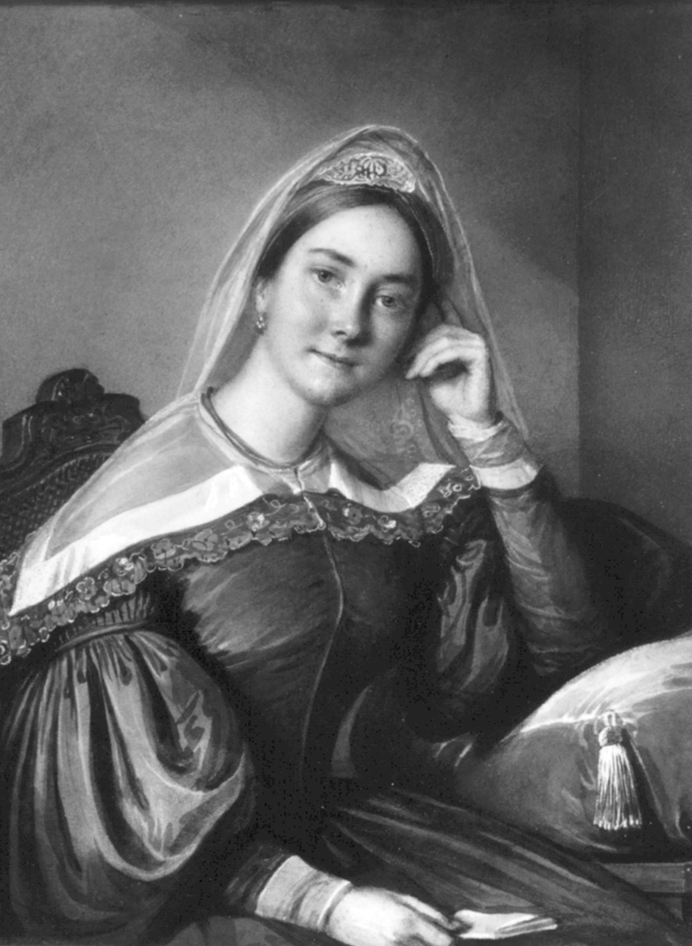
La comtesse de Gasparin, une héroïne humanitaire
Valérie Boissier, connue sous le nom de Madame la Comtesse Agénor de Gasparin.
Initiative remarquée lors de la guerre de Crimée (1853-1856) où elle mobilise des ressources pour les soldats blessés, elle a fondé la première école laïque d'infirmières à Lausanne, nommée La Source.
Ancrages identitaires de la Croix-Rouge

Slide 15
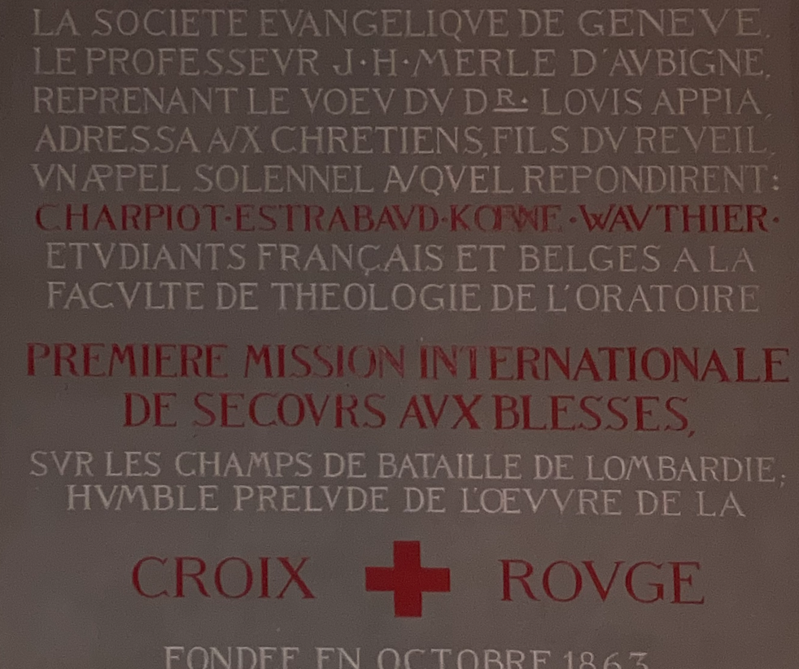
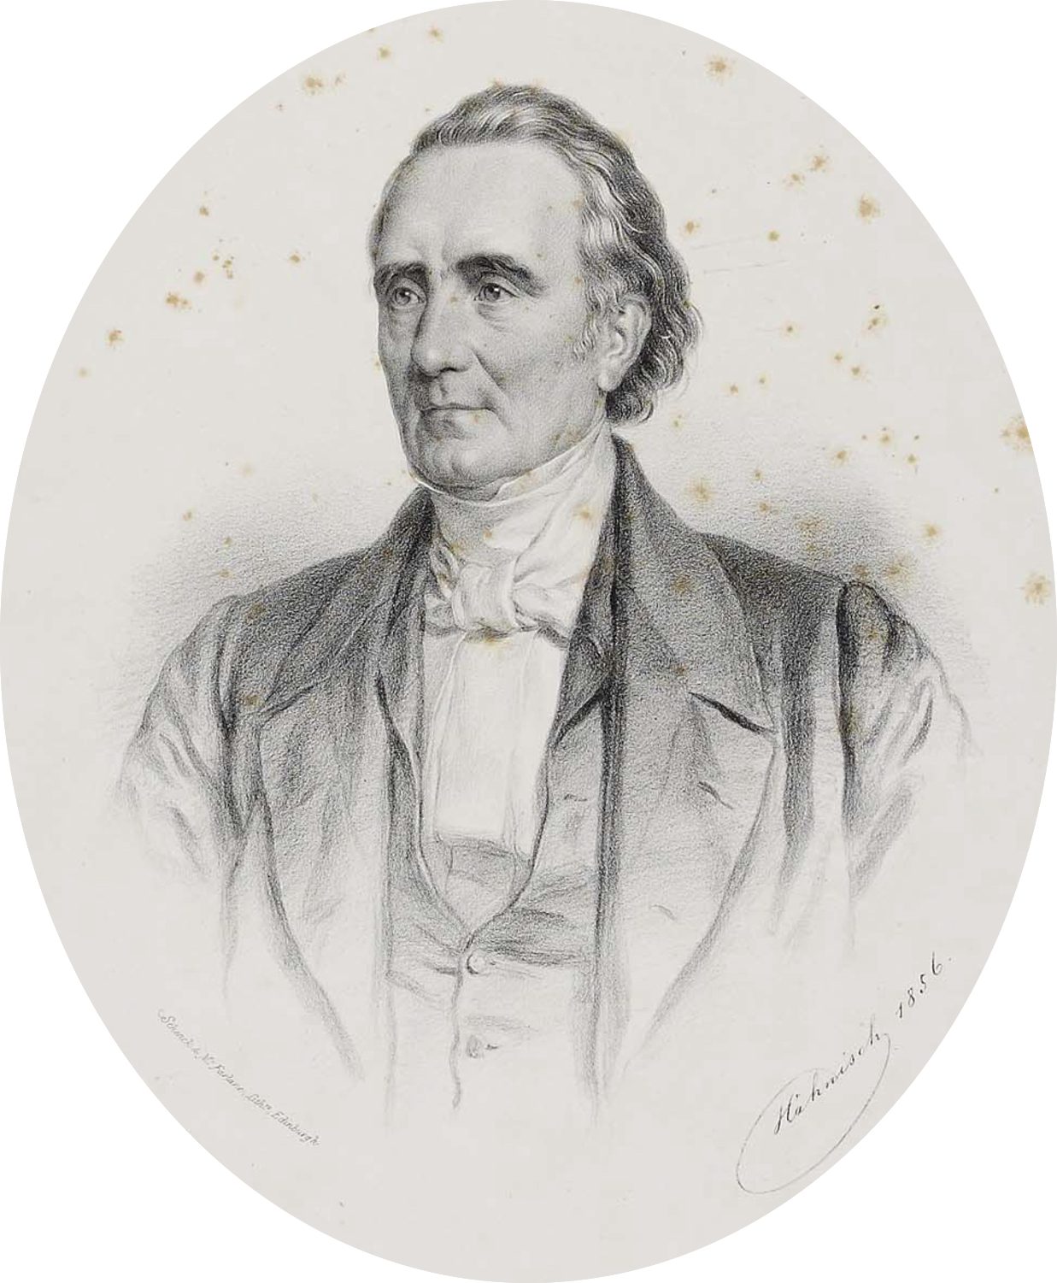
La société évangélique en action
Portrait de Jean-Henri Merle d’Aubigné

Slide 16
Solférino, parabole de l’aide humanitaire
Extrait :
« Un appel de ce genre s’adresse aux dames comme aux hommes, à la grande princesse assise sur les marches d’un trône, comme à l’humble servante orpheline et dévouée, ou à la pauvre veuve, isolée sur la terre, et qui désire consacrer ses dernières forces au bien de son prochain. » p. 112.
« Assis en face du tronc, Jésus regardait comment la foule mettait de l’argent dans le tronc. De nombreux riches mettaient beaucoup. Vint une veuve pauvre qui mit deux petites pièces, quelques centimes. Appelant ses disciples, Jésus leur dit : En vérité je vous le déclare, cette veuve pauvre a mis plus que tous ceux qui mettent dans le tronc. Car tous ont mis en prenant sur leur superflu ; mais elle, elle a pris sur sa misère pour mettre tout ce qu’elle possédait, tout ce qu’elle avait pour vivre. »
Cf. Mc 12, 41-44, TOB, 2017
Structure :
1/ description de la bataille de Solférino
2/ actions menées auprès des blessés
3/ ébauche de solutions

